Slide 1
区间的概念
预备知识

Slide 2


区间的概念
区间的端点
设a，b是两个实数，而且a＜b，规定：
（1）满足不等式a≤x≤b的实数x的集合叫做闭区间，表示为[a,b]；
（2）满足不等式a＜x＜b的实数x的集合叫做开区间，表示为(a,b)；
（3）满足不等式a≤x＜b或a＜x≤b的实数x的集合叫做半开半闭区间，分别表示为[a,b), (a,b].
记号：“∞”读作“无穷大”，“-∞”读作“负无穷大”， “+∞”读作“正无穷大”.
  把满足x≥a的实数x的集合表示为[a,+∞)
  把满足x＞a的实数x的集合表示为(a,+∞)
  把满足x≤b的实数x的集合表示为(-∞,b]
  把满足x＜b的实数x的集合表示为(-∞,b)
  实数集R表示为(-∞,+∞)

Slide 3
数集的区间表示
定义 | 名称 | 符号 | 数轴表示
{x|a≤x≤b}
{x|a＜x＜b}
{x|a≤x＜b}
{x|a＜x≤b}
{x|x≥a}
{x|x＜b}
闭区间
[a,b]
a
b
开区间
(a,b)
a
b
半开半闭区间
[a,b)
a
b
半开半闭区间
(a,b]
a
b
半开半闭区间
[a,+∞)
a
开区间
(-∞,b)
b
b-a叫区间长度

Slide 4
概 念
函数

Slide 5
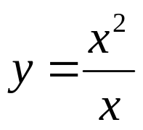
函数的概念
传统定义——运动变化的观点
  设在一个变化过程中有两个变量x与y，如果对于x的每一个值，y都有唯一的值与它对应，那么就说y是x的函数，x叫做自变量.
  局限性
    y＝1（x∈R）是函数吗？
    y＝x与 是同一个函数吗？

Slide 6
函数的概念
近代定义——集合与对应观点
  设A、B是非空的数集，如果按某个确定的对应关系f，使对于集合A中的任意一个数x，在集合B中都有唯一确定的数f(x)和它对应，那么就称f：A→B为从集合A到集合B的一个函数，记作y＝f(x)，x∈A.
  x叫做自变量，x的取值范围A叫做函数的定义域；与x的值对应的y的值叫做函数值，函数值的集合{f(x)|x∈A}叫做函数的值域.
对应关系f：乘2
A B
对应关系f：平方
A B
对应关系f：倒数
A B
1
2
3
1
2
3
4
5
6
1
-1
2
-2
3
-3
1
4
9
1
2
3
4
1
1/2
1/3
1/4

Slide 7
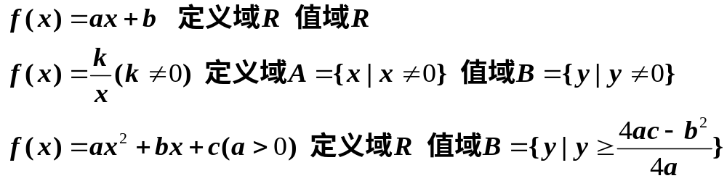
一次、反比例、二次函数的定义域与值域
函数 | 一次函数 | 反比例函数 | 二次函数 （开口向上）
对应关系
定义域
值域

Slide 8
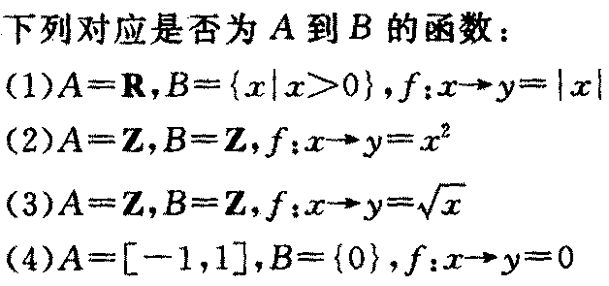
函数概念的应用

Slide 9
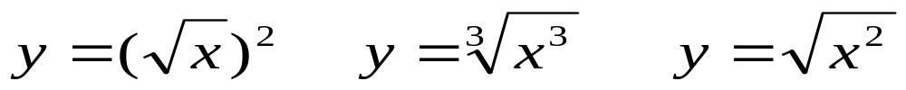
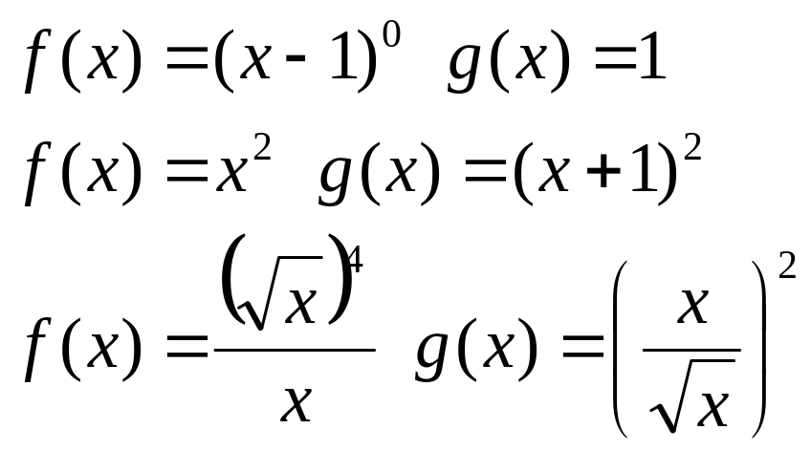
判断同一函数
下列函数中，哪个与函数y＝x是同一个函数？
下列函数中，f(x)与g(x)是否表示同一个函数？
对于两个函数，若它们的定义域和对应法则完全相同，就说这两个函数是同一函数
1、函数的三要素：对应法则、定义域、值域
2、记号y＝f(x)的意义是：y等于x在法则f下的对应值. 对应法则f可以用一个解析式表示，也可以用其它方式，如数表或图像等

Slide 10
函数求值
与复合函数
f(a)与f(x)既有区别又有联系
  f(a)表示当自变量x＝a时函数f(x)的值，是一个常量
  f(x)是自变量x的函数，一般情况下，它是一个变量，f(a)是f(x)的一个特殊值
例：已知f(x)=2x+3，求f(1)，f(a)，f(m+n)， f(x+1) ，f[f(x)]
复合函数
练习：设f(x)，g(x)都是定义在(-∞,+∞)上的函数，并且满足f(x)+2g(-x)=x³+x²，
则f(-2)+2g(2)=_________.

Slide 11
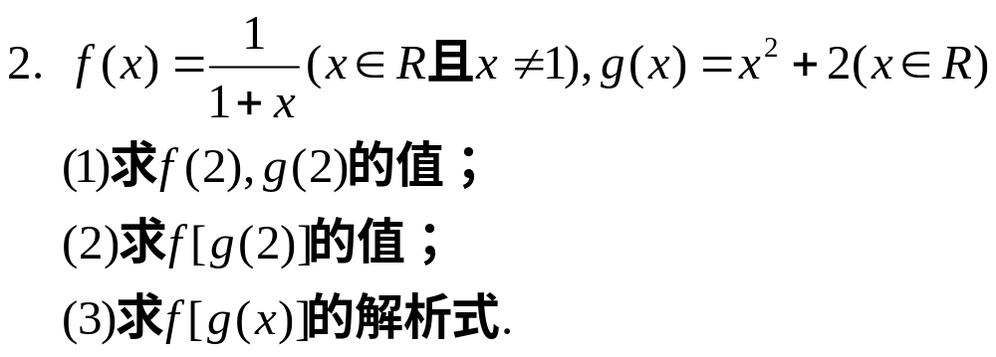
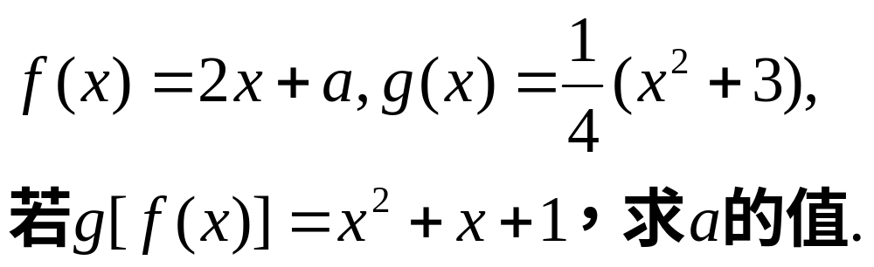
函数求值问题
提高
1、已知f(x)=|x-1|-1,x∈{-1,0,1,2,3,4}.
(1)求f[f(-1)],f[f(1)]的值；
(2)求f(x)的值域、最大值和最小值；
(3)画函数的图像.
思考：

